Slide 1
Demoraportti / Henkilöstökysely

Slide 2
Toteutus ja taustatietoja
AJANKOHTA
Lokakuu 2021
TIEDONKERUU
Web-kysely
KOHDEJOUKKO JA KÄYTETTY REKISTERI
Yrityksen koko henkilöstö
VASTAUSMÄÄRÄ
2539 kpl → 65%

Slide 3
Tulosten tulkintaa
5,0 tai yli > Erinomainen taso 4,2 - 4,9 > Hyvä taso 3,5 - 4,1 > Tyydyttävä taso Alle 3,5 > Kehittämistarpeita
Jos jakauma on tiiviissä kasassa, vastaajilla on suhteellisen yhtenäinen käsitys arvioitavasta toiminnasta. Jos arviot ovat hajallaan, toiminta vaihtelee riippuen henkilöstä ja tilanteesta. Jos arviot ovat asteikon ääripäissä, toiminta on hyvin kaksijakoista.
(Employee Net Promoter Score)
Tuloksissa esitetään sekä indeksi että vastausten jakaantuminen (Suosittelijat, Neutraalit, Arvostelijat).
Indeksi lasketaan vähentämällä Suosittelijoiden prosenttiosuudesta Arvostelijoiden prosenttiosuus.
Indeksi voi olla välillä -100 … +100.
KESKIARVOT
PROSENTTIJAKAUMAT
eNPS-INDEKSI

Slide 5
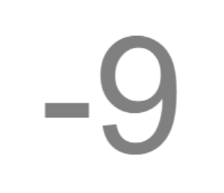
eNPS-indeksi
(Employee Net Promoter Score)
Tuloksissa esitetään sekä indeksi että vastausten jakaantuminen (Suosittelijat, Neutraalit, Arvostelijat).
Indeksi lasketaan vähentämällä Suosittelijoiden prosenttiosuudesta Arvostelijoiden prosenttiosuus.
Indeksi voi olla välillä -100 … +100.

Slide 6
Lähiesihenkilön johtaminen

Slide 7
Motivaatio

Slide 8
Oma työkyky

Slide 9
Ilmapiiri ja yhteistyö

Slide 10
Työyhteisön toimivuus

Slide 11
OPTIO:
Vertailugraafit
(esim. yksikön tulos vs. kokonaistulos)

Slide 16
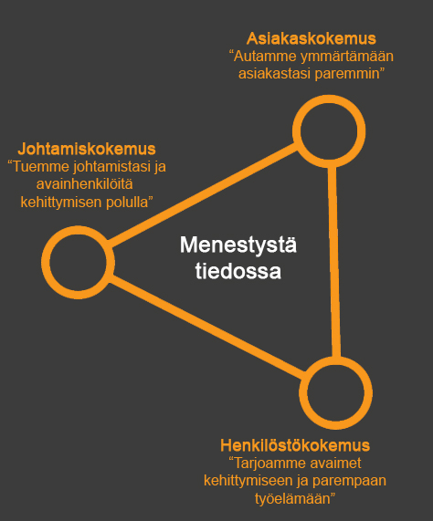
Kuopio
Puistokatu 14-16, 3.krs, 70110 Kuopio
Lappeenranta
Lauritsalantie 1, PL 164, 53101 Lappeenranta
Tampere
Hämeenkatu 14 C, 33100 Tampere
Helsinki
Pieni Roobertinkatu 9, 00130 Helsinki
www.feelback.com
puh. 0207 433 980
sales@feelback.com, info@feelback.com

